Slide 1

Analisis Tren Penggunaan Smart Device
Menerjemahkan Data Menjadi Peluang Pemasaran Strategis untuk Bellabeat

Slide 2
Latar Belakang & Tujuan
Membedah data aktivitas harian pengguna non-Bellabeat untuk memahami perilaku konsumen dan merancang kampanye pemasaran yang tepat sasaran.

Slide 3


Memahami Konsumen Bellabeat
Bellabeat adalah pelopor produk teknologi kesehatan bagi wanita. Untuk mendominasi pasar global, kita perlu memahami pola kebiasaan audiens kita.
✦
Analisis Dataset Publik: Mengolah data Fitbit dari 35 pengguna aktif selama satu bulan penuh.
✦
Eksplorasi Perilaku: Mengidentifikasi kapan pengguna paling aktif bergerak dan kapan mereka beristirahat.
✦
Peluang Bisnis: Menemukan celah di mana produk Bellabeat (Leaf, Time, Spring) dapat memecahkan masalah rutinitas harian mereka.

Slide 4


Metodologi Analisis
1. Pemrosesan Data (SQL)
2. Visualisasi (Tableau)
Menggunakan SQLite untuk mengekstraksi, membersihkan, dan memvalidasi jutaan baris data mentah. Ini mencakup deteksi anomali nilai nol, penghapusan duplikasi, hingga ekstraksi string tanggal menjadi jam spesifik untuk analisis intraday yang presisi.
Menerjemahkan tabel hasil query yang rumit menjadi dashboard analitik interaktif. Pendekatan visualisasi ini dirancang untuk menyoroti tren utama secara instan, memfasilitasi pengambilan keputusan strategis tingkat eksekutif dengan cepat dan akurat.

Slide 5
Temuan Utama Data
Insight perilaku dari proses klasifikasi harian, pelacakan tidur, dan fluktuasi aktivitas per jam.

Slide 6
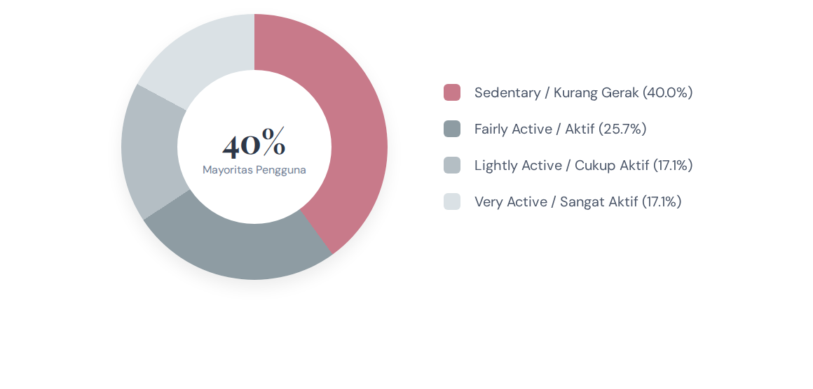
Dominasi Segmen Sedentary

Slide 7
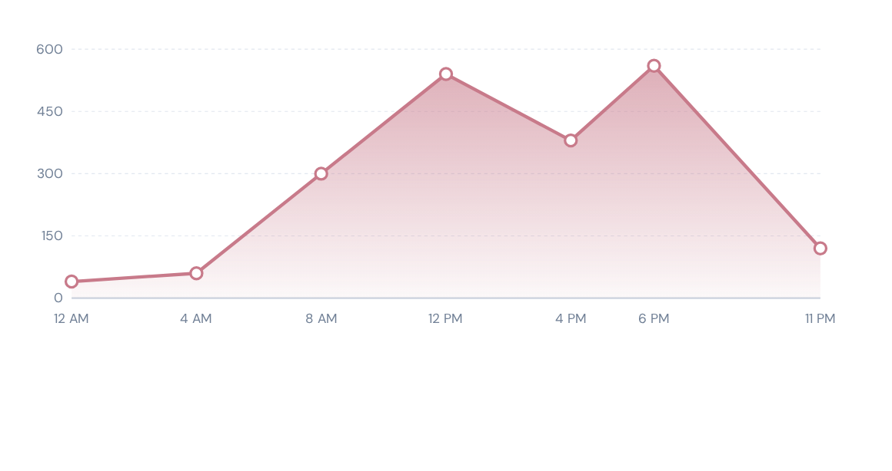
Tren Aktivitas Harian (Intraday)

Slide 8
Penurunan Pelacakan Malam Hari
Analisis Kenyamanan Perangkat
34%
Dari total 35 pengguna aktif, hanya 23 pengguna yang mempertahankan perangkat mereka saat tidur. Terjadi penurunan drastis sebesar 34% (12 pengguna).
Hal ini mengindikasikan bahwa smartwatch atau fitness tracker konvensional milik kompetitor seringkali tidak nyaman digunakan di tempat tidur, atau pengguna melepasnya untuk keperluan pengisian daya baterai.
DROP-OFF RATE (TIDUR)

Slide 9
Rekomendasi Strategis (Fase Act)
Menerjemahkan wawasan data analitik menjadi tiga pilar aksi nyata untuk mendorong pertumbuhan merek Bellabeat.

Slide 10





3 Pilar Strategi Pemasaran
1. Fokus "Micro-Habit"
2. Optimasi Interaksi
3. Kenyamanan Tidur
Karena 40% target didominasi segmen Sedentary, posisikan Bellabeat bukan sekadar untuk olahraga berat, melainkan pengelola kesehatan holistik. Pemasaran harus menonjolkan fitur pengingat hidrasi (botol Spring) atau jalan santai ringan.
Alokasikan anggaran terbesar untuk iklan digital (Instagram/Google) tepat sebelum jam 12 PM dan 6 PM. Fitur Bellabeat app juga harus mengirimkan notifikasi mindfulness secara proaktif menjelang jam puncak tersebut.
Atasi keengganan pengguna memakai perangkat saat tidur dengan mempromosikan desain ergonomis Bellabeat Leaf. Soroti fleksibilitas Leaf yang bisa dijepitkan di kerah baju tidur untuk pelacakan malam yang nyaman tanpa beban.

Slide 11


Empowering Women's Wellness
Dengan pendekatan berbasis data, Bellabeat memiliki posisi strategis untuk mendominasi pasar wellness technology dengan menyediakan solusi elegan yang berpusat pada kenyamanan dan rutinitas alami wanita.

Slide 12
Terima Kasih
Sesi Diskusi & Tanya Jawab
Data Analyst Portfolio Showcase

Slide 13


Image Sources
https://d39l2hkdp2esp1.cloudfront.net/img/photo/274853/274853_00_2x.jpg?20230514120641
Source: www.youworkforthem.com
https://elements-resized.envatousercontent.com/elements-video-cover-images/1e029c10-9a5e-45ed-9262-9018b3bd48e1/video_preview/video_preview_0000.jpg?w=500&cf_fit=cover&q=85&format=auto&s=6879fbbf38c2ab4fefbb62f087dd673adff78dcc0f034a213bc3356d5d598fbe
Source: elements.envato.com

